Slide 1
插值和拟合的同与异
相同: 寻找离散数据背后的规律(函数)
严格满足插值条件 vs 追求最小残差平方和
适定方程组求解 vs 不相容方程组求解

Slide 2
最小二乘解：
正规方程：

Slide 3
拟合(1,2),(-1,1)和(1,3)的一次多项式。
......

Slide 4
例
x x₁ x₂ ·········· x_{m}
y y₁ y₂ ·········· y_{m}
求拟合函数:
➔

Slide 5
正规方程：

Slide 6
正规方程：

Slide 7
例 求拟合函数z=ax+by
x 2 2 3 1 2
y 3 3 -2 -1 -4
z 0 1 0 6 -3

Slide 8
例.已知实验数据如下：
x 1 2 3 4
y 10 30 50 80
求二次多项式拟合函数P(x) = a + b x²

Slide 9


Slide 10
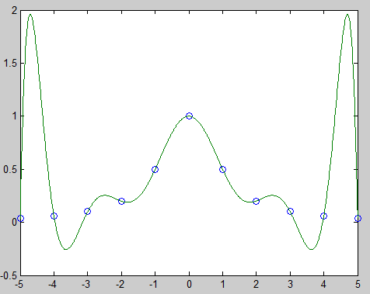
多项式插值
Newton-Cotes家族
分段低次多项式插值(分段线性和样条)
分段低阶数值积分(复合数值积分)

Slide 11
例.

Slide 12
其它公式的误差余项呢？

Slide 13
Simpson公式
记h=(b-a)/2, x_{j} = a + jh ( j = 0, 1, 2 )

Slide 14
Simpson积分公式
其余项为

Slide 15
机械求积: 在区间上适当选取某些节点x_{j}, 然后用f(x_{j})加权平均构造出如下积分公式
其中x_{j}称为插值节点, A_{j}称为积分系数。设计积分公式, 需要提供积分节点及其相应的积分系数(加权系数)。

Slide 16
机械积分公式:
设计n阶代数精度的积分公式只需验证1,x, ···, x^{n}
积分公式对1,x, ···, x^{n}成立可以建立n+1个方程, 则可以确定n+1个待定系数。

Slide 17
机械积分方法是近似方法,为了保证精度自然希望它能对尽可能多的简单函数是准确的。
定义: 对多项式P(x)= 1,x, ···, x^{n}积分公式都精确成立
则称该数值积分公式具有n阶的代数精确度。

Slide 18
例
验证对x³成立, x⁴不成立,代数精度3

Slide 19
例

Slide 20
如果积分节点可以自由选择
积分公式对1,x, ···, x^{2n+1}成立可以建立2n+2个方程, 则可以确定2n+2个待定系数。

Slide 21
两点Gauss
积分公式:
两点Gauss公式

Slide 22
三点Gauss

Slide 23
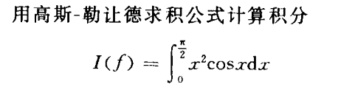
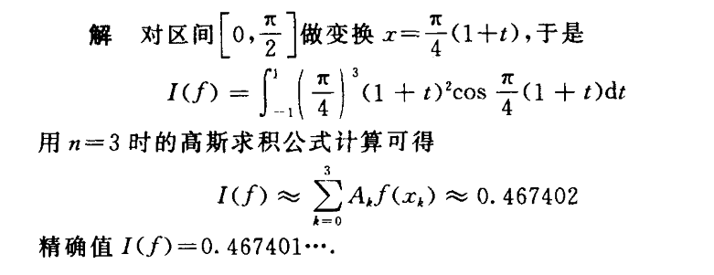

Slide 24
复合梯形积分公式
n 等分积分区间[a,b]
记h=(b-a)/n, x_{j}=a+jh (j=0,···,n)

Slide 25
Simpsion公式
记 h=(b – a)/(2n) , x_{j}=a+jh ( j =0,1,···,2n)
复合Simpson公式

Slide 26
一阶导数近似: 两点中心差分公式
二阶导数近似

Slide 27
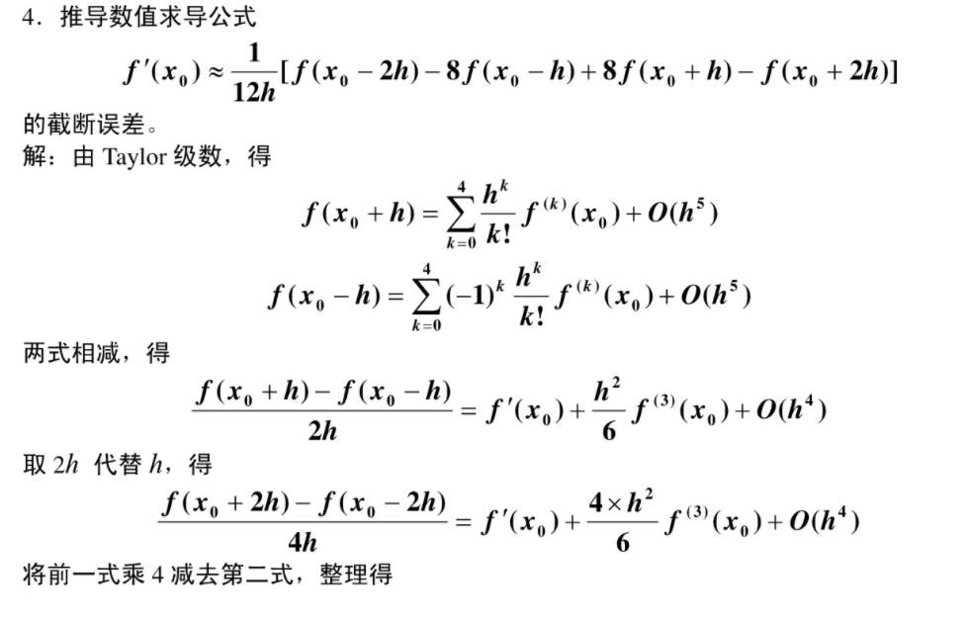

Slide 28
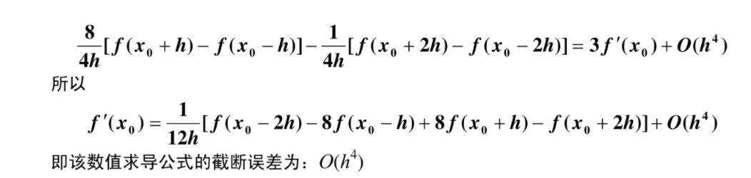

Slide 29
难
易
连续
数值算法: Euler,R-K,…

Slide 30
方程中含有导数项y′, 这是微分方程的本质特征, 也是它难以求解的症结所在。常见解决思路通常为数值微分和数值积分。
将x_{n} 代入方程
并用前向差分格式代替其中的导数项
若用y(x_{n})的近似值y_{n}代入上式, 并记所得结果为y_{n+1}
Euler公式:

Slide 31
方程中含有导数项y′, 这是微分方程的本质特征, 也是微分方程难以求解的症结所在。常见解决思路通常为数值微分和数值积分。
y' = f (x, y)
➔
左矩形积分公式:
Euler公式:

Slide 32
y' = f (x, y)
➔
梯形积分公式:
梯形公式:

Slide 33
梯形公式：
综合使用这两种方法, 先用Euler公式求得一个初步的近似值, 称为预报值; 预报值的精度不高, 代入右端的y_{n+1}计算校正值。
预报-校正方法(改进Euler公式):
预报
校正
注意梯形公式和改进Euler格式区别

Slide 34
方程中含有导数项y′, 这是微分方程的本质特征,也是微分方程难以求解的症结所在。常见解决思路通常为数值导数和数值积分。
仅考虑x_{n}到x_{n+1}的局部情况,并假定x_{n}之前的计算没有误差
设 y_{n}= y(x_{n}),
T_{n+1}=y(x_{n+1}) – y_{n+1}称为局部截断误差
若局部截断误差为O(h^{p+1})则称显式单步法具有 p 阶精度。

Slide 35
例 用Euler公式, 梯形公式和改进的Euler公式求初值问题的数值解。
解: 步长h=0.1, x_{n}= nh (n = 0, 1,···, 10)
Euler公式: y_{n+1} = y_{n} + 0.1( y_{n}－ 2x_{n} /y_{n})
梯形公式: y_{n+1} = y_{n} + 0.05(y_{n}－ 2x_{n} /y_{n} )
+ 0.05( y_{n+1}－ 2x_{n+1} /y_{n+1})

Slide 36
例 用Euler公式, 梯形公式和改进的Euler公式求如下常微分方程。
解: 步长h=0.1, x_{n}= nh (n = 0, 1,···, 10)
预报-校正方法(改进的Euler法):
预报
校正

Slide 37
例 用Euler公式, 梯形公式和改进的Euler公式求如下的常微分方程组。
Euler方法

Slide 38
例

Slide 39
例

Slide 41
例
确定常数p, c₁和c₂使得如下RK公式的具有2阶精度？
是否可以统一如何生成y(x_{n}), y′(x_{n}), y′′(x_{n})?

Slide 43
例 将积分上限函数
转化为常微分方程初值问题。并确定一种可求解的二阶方法。

Slide 44

我记得我的朋友冯诺依曼曾经说过,用四个参数我可以拟合出一头大象,而用五个参数我可以让它的鼻子摆动。
——费米

Slide 46
Runge-Kutta格式思想：设法在区间[x_{n},x_{n+1}]上多预报几个点的斜率,然后加权平均作为平均斜率。

Slide 47
四阶Range-Kutta公式
其中
https://en.wikipedia.org/wiki/Runge%E2%80%93Kutta_methods

Slide 48
例
假定x_{n+2}之前的计算没有误差
注意所有的都化成y(x_{n}),y′(x_{n}), y″(x_{n})等

Slide 49
例

Slide 50
例

Slide 51
例

Slide 52
例

Slide 53
例

Slide 54


